Slide 1

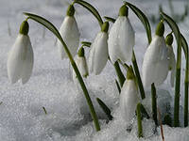
Презентация на тему
«ВЕСНА»
Подготовила воспитатель
Испусинова Айгуль

Slide 2
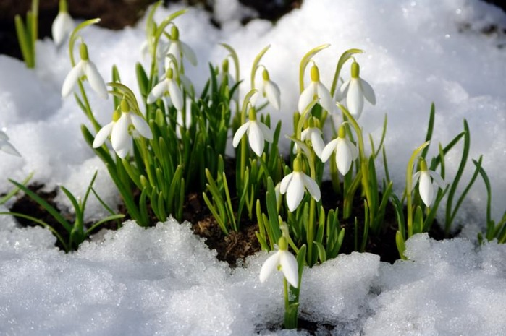

Slide 3
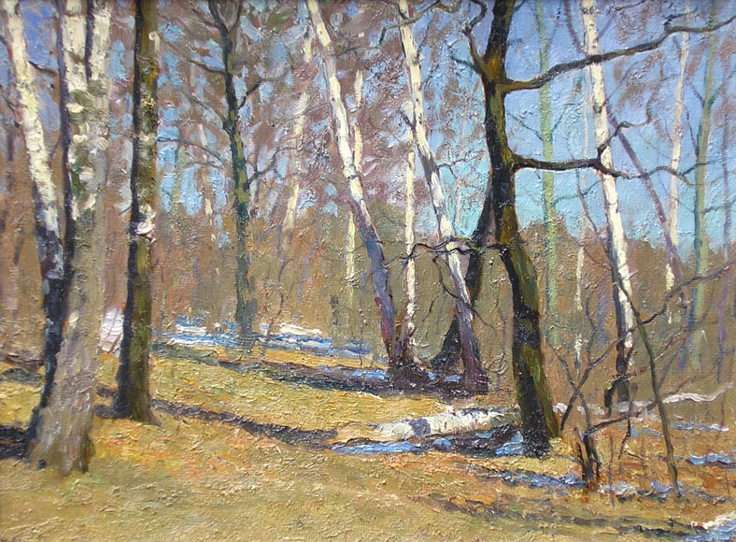

Какое время года?

Slide 4
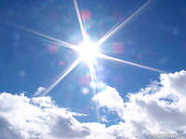
ПРИЗНАКИ ВЕСНЫ
Это чей пушистый луч , ярко светит из-за туч, В небесах желтеет, всех согреть умеет?
Солнце светит чаще, становится теплее

Slide 5
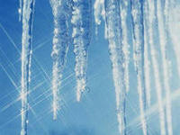
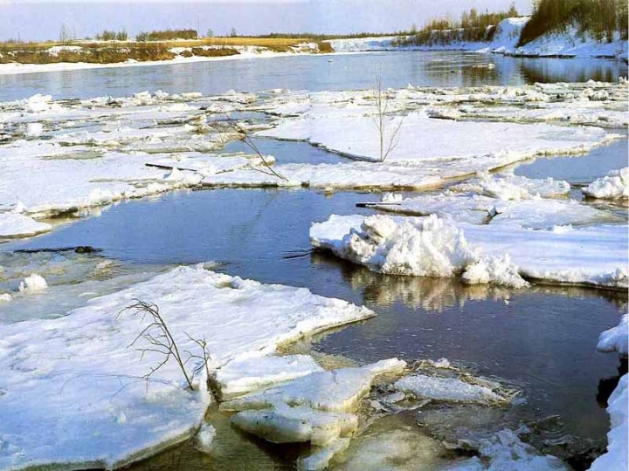
Льются с крыши капель струйки, это капают …?
Тает снег, лёд
Что за белый пароход
по реке весной плывёт?

Slide 6
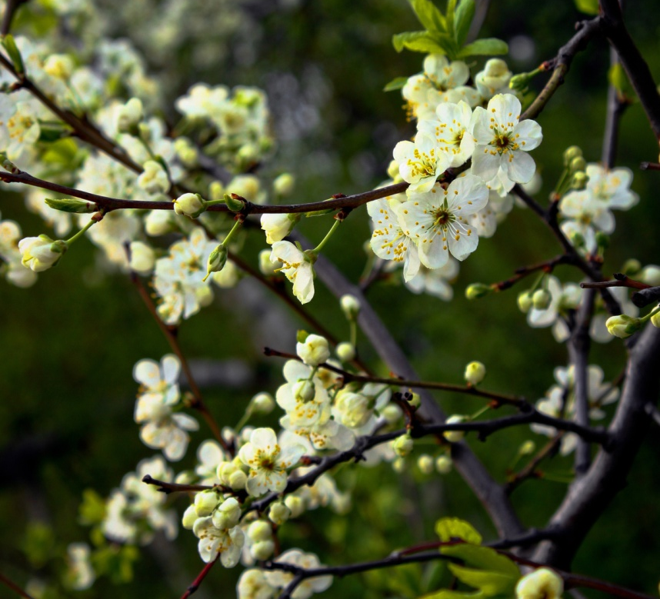
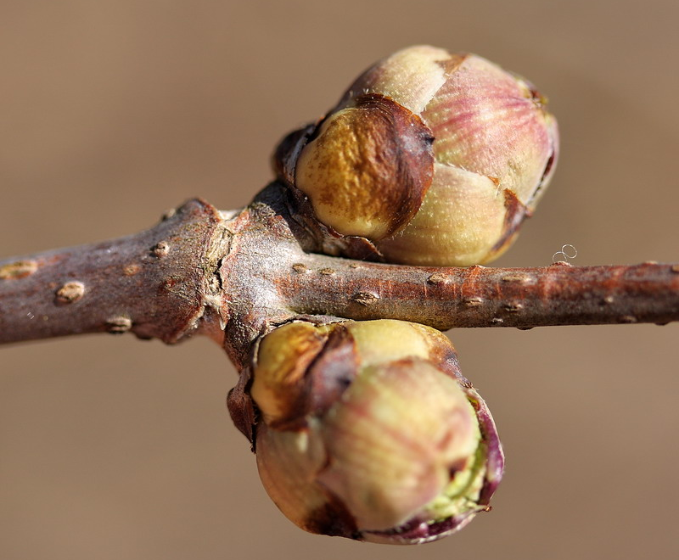
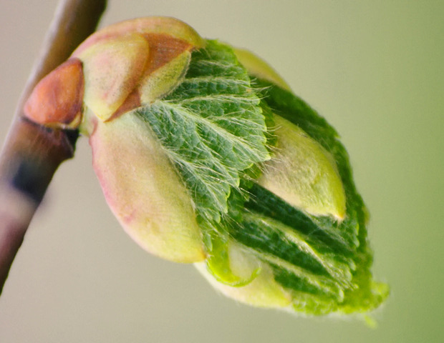
На деревьях и кустах набухают почки , это значит
очень скоро расцветут цветочки. И появятся красивые,зелёные листочки

Slide 7
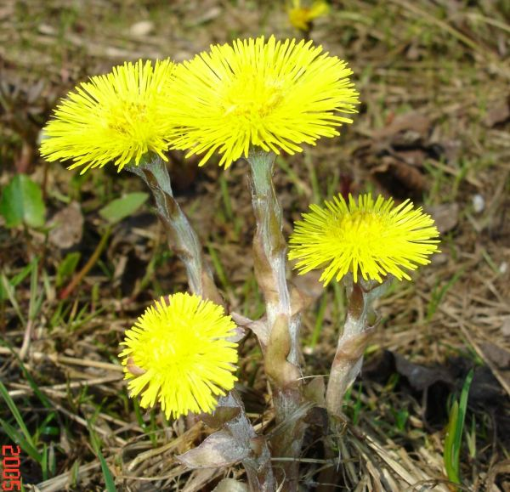
ПЕРВОЦВЕТЫ
Прорастает сквозь снежок, К солнечным лучам, цветок, Маленький и нежный, Беленький подснежник.
Мать-и-мачехи цветки Словно солнца огоньки. На пригорочке растут, Прям из снега - и цветут!

Slide 8
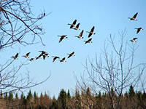
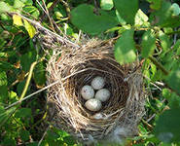
ЖИВОТНЫЙ МИР ВЕСНОЙ
Прилетают к нам они
С окончанием зимы
Гнёзда вьют, песни
поют …
Прилетают птицы из тёплых стран

Slide 9
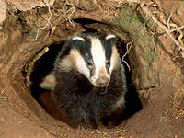
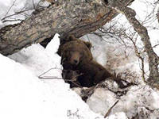
Под берёзой на горе
Спит барсук в своей норе.
Солнце улыбнётся и барсук проснётся.
Лапу он свою сосёт, Спит всю зиму напролёт. А вот, как придёт весна, Пробуждается от сна И давай в лесу реветь Все зовут его ?
Просыпаются звери

Slide 10
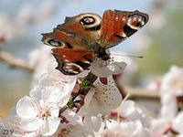
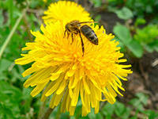
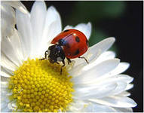
Просыпаются насекомые
С утра жужжу, Цветы бужу. Кружу-кружу, мед вожу.
Не птичка, а с крыльями: Над цветами летает, нектар собирает.
По цветку ползёт букашка, на ней красная рубашка, маленькая крошка, на спине горошки?

Slide 11
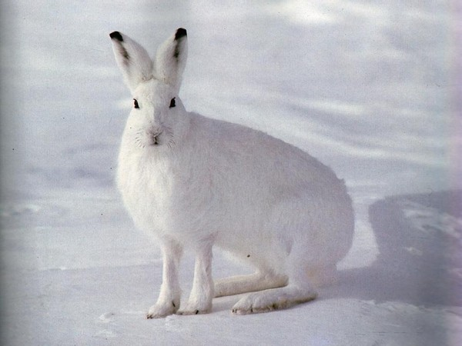
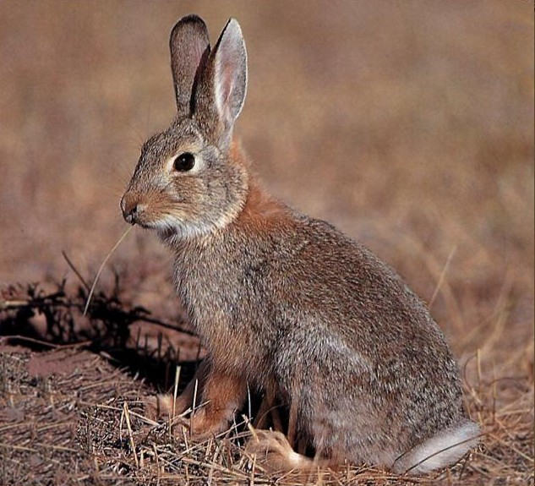
Некоторые звери меняют свои шубки
с зимних на летние
Был зимой он беленький, а летом будет серенький

Slide 12
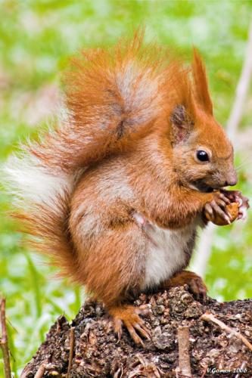
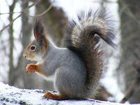
Прыгает по веткам ,кушает орешки.
Рыжая красавица, всем ребятам нравится?

Slide 13

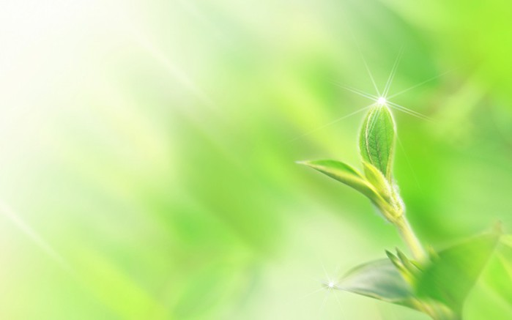
СПАСИБО ЗА ВНИМАНИЕ!
Мультфильм
«МАША И МЕДВЕДЬ»

